Slide 1
Kolekcje danych w aplikacjach MVVM
Programowanie Windows
Jacek Matulewski
7 listopada 2019
http://www.fizyka.umk.pl/~jacek/dydaktyka/winprog_v2/

Slide 2
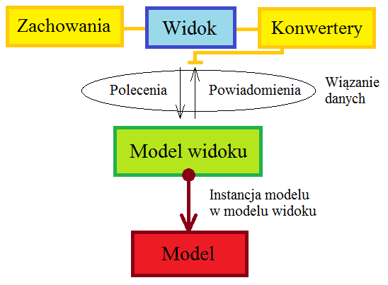
Warstwy MVVM (powtórzenie)
<Window>, <UserControl>
Behavior<>
IValueConverter
ICommand
RelayCommand
{Binding}
INotifyPropertyChanged

Slide 3
Kolekcje danych w MVVM
Model – element kolekcji danych (rekord):
namespace ZadaniaWPF.Model
{
public enum PriorytetZadania : byte { MniejWażne, Ważne, Krytyczne };
public class Zadanie
{
public string Opis { get; private set; }
public DateTime DataUtworzenia { get; private set; }
public DateTime PlanowanyTerminRealizacji { get; private set; }
public PriorytetZadania Priorytet { get; private set; }
public bool CzyZrealizowane { get; set; }
public static string OpisPriorytetu(PriorytetZadania priorytet) ...
public override string ToString() ...
...
}
}

Slide 4
Kolekcje danych w MVVM
Model – element kolekcji danych (rekord):
namespace ZadaniaWPF.Model
{
public enum PriorytetZadania : byte { MniejWażne, Ważne, Krytyczne };
public class Zadanie
{
...
public Zadanie(string opis, DateTime dataUtworzenia,
DateTime planowanyTerminRealizacji, PriorytetZadania priorytetZadania ,
bool czyZrealizowane = false)
{
this.Opis = opis;
this.DataUtworzenia = dataUtworzenia;
this.PlanowanyTerminRealizacji = planowanyTerminRealizacji;
this.Priorytet = priorytetZadania;
this.CzyZrealizowane = czyZrealizowane;
}
}
}

Slide 5
Kolekcje danych w MVVM
Model – kolekcja danych (zbiór rekordów):
namespace ZadaniaWPF.Model
{
public class Zadania //prosty wrapper dla listy
{
private List<Zadanie> listaZadań = new List<Zadanie>();
public void DodajZadanie(Zadanie zadanie)
{
listaZadań.Add(zadanie);
}
public bool UsuńZadanie(Zadanie zadanie)
{
return listaZadań.Remove(zadanie);
}
...
}
}
CRUD = create, read, update, delete

Slide 6
Kolekcje danych w MVVM
Model – kolekcja danych (zbiór rekordów):
namespace ZadaniaWPF.Model
{
public class Zadania
{
...
public int LiczbaZadań { get { return listaZadań.Count; } }
public Zadanie this[int indeks] //indeksator
{
get
{
return listaZadań[indeks];
}
}
}
}

Slide 7
Kolekcje danych w MVVM
Model – kolekcja danych (zbiór rekordów):
namespace ZadaniaWPF.Model
{
public class Zadania : IEnumerable<Zadanie>
{
...
public IEnumerator<Zadanie> GetEnumerator()
{
return listaZadań.GetEnumerator();
}
IEnumerator IEnumerable.GetEnumerator()
{
return (IEnumerator)this.GetEnumerator();
}
}
}
Enumerator = iterator, sekwencyjny dostęp do wszystkich elementów

Slide 8
Kolekcje danych w MVVM
Model – zapis i odczyt kolekcji z pliku
using System;
using System.Collections.Generic;
using System.Globalization;
using System.Linq;
using System.Xml.Linq;
namespace ZadaniaWPF.Model
{
public static class PlikXml
{
private static readonly IFormatProvider formatProvider =
CultureInfo.InvariantCulture;
public static void Zapisz(string ścieżkaPliku, Zadania zadania) ...
public static Zadania Czytaj(string ścieżkaPliku) ...
}
}

Slide 9
Kolekcje danych w MVVM
Model widoku zadania (rekordu)
namespace ZadaniaWPF.ModelWidoku
{
public class Zadanie : INotifyPropertyChanged
{
private Model.Zadanie model;
//ten konstruktor ułatwi nam życie
public Zadanie(Model.Zadanie zadanie)
{
this.model = zadanie;
}
public Model.Zadanie GetModel() //model nie jest ukryty w środku m.w.
{
return model;
}
...
}
}

Slide 10
Kolekcje danych w MVVM
Model widoku zadania (rekordu)
namespace ZadaniaWPF.ModelWidoku
{
public class Zadanie : INotifyPropertyChanged
{
private Model.Zadanie model;
...
public Zadanie(string opis, DateTime dataUtworzenia,
DateTime planowanyTerminRealizacji,
Model.PriorytetZadania priorytetZadania,
bool czyZrealizowane)
{
model = new Model.Zadanie(
opis, dataUtworzenia, planowanyTerminRealizacji,
priorytetZadania, czyZrealizowane);
}
...

Slide 11
Kolekcje danych w MVVM
Model widoku zadania (rekordu)
namespace ZadaniaWPF.ModelWidoku
{
public class Zadanie : INotifyPropertyChanged
{
...
#region Własności
public string Opis
{
get
{
return model.Opis;
}
}
public Model.PriorytetZadania Priorytet { get ...
public DateTime DataUtworzenia { get ...
public DateTime PlanowanyTerminRealizacji { get ...
public bool CzyZrealizowane { get ...
public bool CzyZadaniePozostajeNiezrealizowanePoPlanowanymTerminie ...
#endregion

Slide 12
Kolekcje danych w MVVM
Model widoku zadania (rekordu)
namespace ZadaniaWPF.ModelWidoku
{
public class Zadanie : INotifyPropertyChanged
{
...
#region INotifyPropertyChanged
public event PropertyChangedEventHandler PropertyChanged;
//zmodyfikowana wersja dla wielu własności
private void OnPropertyChanged(params string[] nazwyWłasności)
{
if (PropertyChanged != null)
{
foreach (string nazwaWłasności in nazwyWłasności)
PropertyChanged(
this,
new PropertyChangedEventArgs(nazwaWłasności));
}
}
#endregion

Slide 13
Kolekcje danych w MVVM
Model widoku zadania (rekordu)
namespace ZadaniaWPF.ModelWidoku
{
public class Zadanie : INotifyPropertyChanged
{
...
#region Polecenia
private ICommand oznaczJakoZrealizowane = null;
public ICommand OznaczJakoZrealizowane ...
private ICommand oznaczJakoNiezrealizowane = null;
public ICommand OznaczJakoNiezrealizowane ...
#endregion
}
}

Slide 14
Kolekcje danych w MVVM
Model widoku kolekcji zadań (clue tego wykładu)
namespace ZadaniaWPF.ModelWidoku
{
using static ZadaniaWPF.Model.PlikXml;
public class Zadania
{
private const string ścieżkaPlikuXml = "zadania.xml";
//przechowywanie dwóch kolekcji
private Model.Zadania model; //kolekcja z modelu
public ObservableCollection<Zadanie> ListaZadań { get; } =
new ObservableCollection<Zadanie>(); //kolekcja modeli widoku
...
}
}
ObservableCollection<> implementuje
interfejs INotifyCollectionChanged
Kolekcja z modelu – stan aplikacji
Kolekcja modeli widoku – np. możliwe wiązania do jej elementów
Problem synchronizacji kolekcji (w obie strony)

Slide 15
Kolekcje danych w MVVM
Model widoku kolekcji zadań (clue tego wykładu)
namespace ZadaniaWPF.ModelWidoku
{
using static ZadaniaWPF.Model.PlikXml;
public class Zadania
{
private const string ścieżkaPlikuXml = "zadania.xml";
//przechowywanie dwóch kolekcji
private Model.Zadania model; //kolekcja z modelu
public ObservableCollection<Zadanie> ListaZadań { get; } =
new ObservableCollection<Zadanie>(); //kolekcja modeli widoku
...
}
}
Kolekcja z modelu – stan aplikacji
Kolekcja modeli widoku – np. możliwe wiązania do jej elementów
Problem synchronizacji kolekcji (w obie strony)

Slide 16
Kolekcje danych w MVVM
Model widoku kolekcji zadań (clue tego wykładu)
namespace ZadaniaWPF.ModelWidoku
{
using static ZadaniaWPF.Model.PlikXml;
public class Zadania
{
...
private void kopiujZadania()
{
ListaZadań.CollectionChanged -= synchronizacjaModelu;
ListaZadań.Clear();
foreach (Model.Zadanie zadanie in model)
ListaZadań.Add(new Zadanie(zadanie));
ListaZadań.CollectionChanged += synchronizacjaModelu;
}
...
}
}

Slide 17
Kolekcje danych w MVVM
Model widoku kolekcji zadań (clue tego wykładu)
namespace ZadaniaWPF.ModelWidoku
{
using static ZadaniaWPF.Model.PlikXml;
public class Zadania
{
...
public Zadania()
{
if (System.IO.File.Exists(ścieżkaPlikuXml))
model = Czytaj(ścieżkaPlikuXml);
else model = new Model.Zadania();
kopiujZadania();
}
...
}
}

Slide 18
Kolekcje danych w MVVM
Model widoku kolekcji zadań (clue tego wykładu)
namespace ZadaniaWPF.ModelWidoku
{
using static ZadaniaWPF.Model.PlikXml;
public class Zadania
{
...
private void kopiujZadania()
{
ListaZadań.CollectionChanged -= synchronizacjaModelu;
ListaZadań.Clear();
foreach (Model.Zadanie zadanie in model)
ListaZadań.Add(new Zadanie(zadanie));
ListaZadań.CollectionChanged += synchronizacjaModelu;
}
...
}
}

Slide 19
Kolekcje danych w MVVM
Model widoku kolekcji zadań (clue tego wykładu)
...
public class Zadania
{
...
private void synchronizacjaModelu(object sender,
NotifyCollectionChangedEventArgs e)
{
switch (e.Action)
{
case NotifyCollectionChangedAction.Add:
Zadanie noweZadanie = (Zadanie)e.NewItems[0];
if (noweZadanie != null)
model.DodajZadanie(noweZadanie.GetModel());
break;
case NotifyCollectionChangedAction.Remove: ...
}
}
}
}

Slide 20
Kolekcje danych w MVVM
Model widoku kolekcji zadań (clue tego wykładu)
...
public class Zadania
{
...
private void synchronizacjaModelu(object sender,
NotifyCollectionChangedEventArgs e)
{
switch (e.Action)
{
case NotifyCollectionChangedAction.Add:
Zadanie noweZadanie = (Zadanie)e.NewItems[0];
if (noweZadanie != null)
model.DodajZadanie(noweZadanie.GetModel());
break;
case NotifyCollectionChangedAction.Remove: ...
}
}
}
}

Slide 21
Kolekcje danych w MVVM
Widoku – prezentacja kolekcji – szablon danych
<Window x:Class="ZadaniaWPF.MainWindow"
...
Title="ZadaniaWPF" Height="500" Width="500">
<Window.DataContext>
<mw:Zadania />
</Window.DataContext>
<Grid>
<TextBlock Margin="10,10,0,0" Text="Liczba zadań: "
HorizontalAlignment="Left" VerticalAlignment="Top">
<Run Text="{Binding Path=ListaZadań.Count, Mode=OneWay}" />
</TextBlock>
<ListBox x:Name="lbListaZadań" Margin="10,35,10,200"
ItemsSource="{Binding Path=ListaZadań}">
...
</ListBox>
</Grid>
</Window>

Slide 22
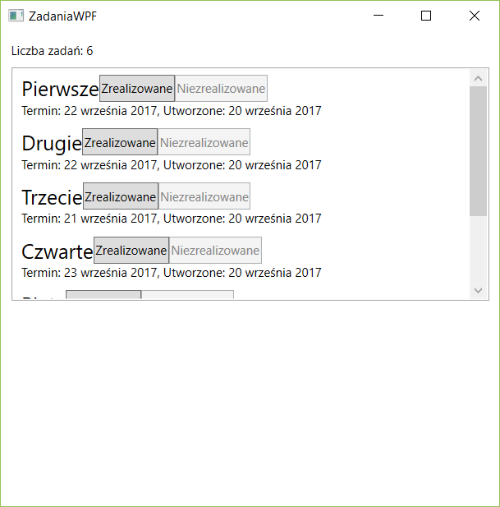
Kolekcje danych w MVVM
Widoku – prezentacja kolekcji – szablon danych

Slide 23
Kolekcje danych w MVVM
Widoku – prezentacja kolekcji – szablon danych
<ListBox x:Name="lbListaZadań" Margin="10,35,10,200"
ItemsSource="{Binding Path=ListaZadań}">
<ListBox.ItemTemplate>
<DataTemplate>
<StackPanel Orientation="Vertical" Margin="3">
<StackPanel Orientation="Horizontal">
<TextBlock Text="{Binding Path=Opis, Mode=OneWay}"
FontSize="20" />
<Button Content="Zrealizowane"
Command="{Binding Path=OznaczJakoZrealizowane}" />
<Button Content="Niezrealizowane"
Command="{Binding Path=OznaczJakoNiezrealizowane}"/>
</StackPanel>
...
</StackPanel>
</DataTemplate>
</ListBox.ItemTemplate>
</ListBox>
Źródłem wiązania wewnątrz szablonu jest element z kolekcji

Slide 24
Kolekcje danych w MVVM
Widoku – prezentacja kolekcji – szablon danych
<ListBox x:Name="lbListaZadań" Margin="10,35,10,200"
ItemsSource="{Binding Path=ListaZadań}">
<ListBox.ItemTemplate>
<DataTemplate>
<StackPanel Orientation="Vertical" Margin="3">
...
<TextBlock>
Termin: <Run Text="{Binding Path=PlanowanyTerminRealizacji,
Mode=OneWay,
StringFormat={}{0:dd MMMM yyyy},
ConverterCulture=pl-PL}" />,
Utworzone: <Run Text="{Binding Path=DataUtworzenia,
Mode=OneWay,
StringFormat={}{0:dd MMMM yyyy},
ConverterCulture=pl-PL}" />
</TextBlock>
</StackPanel>
</DataTemplate>
</ListBox.ItemTemplate>
</ListBox>

Slide 25
Kolekcje danych w MVVM
Widoku – prezentacja kolekcji – styl elementu
<ListBox x:Name="lbListaZadań" Margin="10,35,10,200"
ItemsSource="{Binding Path=ListaZadań}">
<ListBox.ItemTemplate>
...
</ListBox.ItemTemplate>
<ListBox.ItemContainerStyle>
<Style TargetType="ListBoxItem">
<Setter Property="Control.Margin" Value="3" />
<Setter Property="Control.BorderBrush" Value="Black" />
<Setter Property="Control.BorderThickness" Value="1" />
<Style.Triggers>
<Trigger Property="Control.IsMouseOver" Value="True">
<Setter Property="Control.Background" Value="LightGray" />
</Trigger>
</Style.Triggers>
</Style>
</ListBox.ItemContainerStyle>
</ListBox>

Slide 26
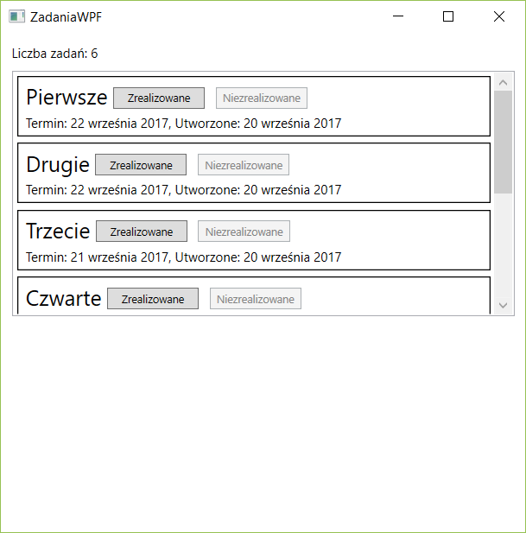
Kolekcje danych w MVVM
Widoku – prezentacja kolekcji – styl elementu

Slide 27
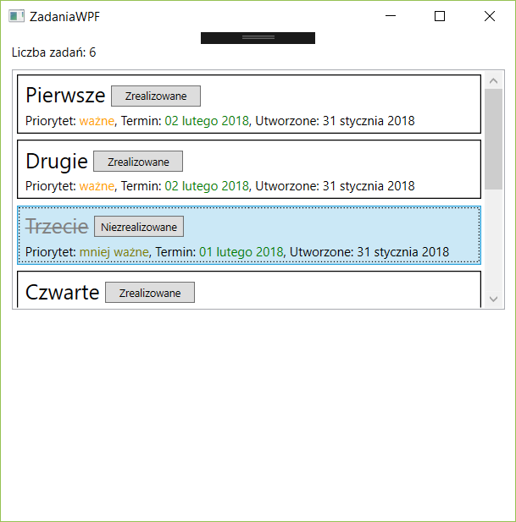
Kolekcje danych w MVVM
Widoku – prezentacja kolekcji – konwertery

Slide 28
Kolekcje danych w MVVM
Widoku – prezentacja kolekcji – zdarzenie → polecenie
<Window x:Class="ZadaniaWPF.MainWindow"
...
xmlns:i="http://schemas.microsoft.com/expression/2010/interactivity"
Title="ZadaniaWPF" Height="500" Width="500">
<Window.DataContext>
<mw:Zadania />
</Window.DataContext>
<i:Interaction.Triggers>
<i:EventTrigger EventName="Closed">
<i:InvokeCommandAction Command="{Binding Zapisz}" />
</i:EventTrigger>
</i:Interaction.Triggers>
<Grid>
...
</Grid>
</Window>

Slide 29
Kolekcje danych w MVVM
Model widoku – modyfikacje kolekcji (CRUD)
public ICommand UsuńZadanie
{
get
{
if (usuńZadanie == null)
usuńZadanie = new RelayCommand(
o =>
{
int indeksZadania = (int)o;
Zadanie zadanie = ListaZadań[indeksZadania];
ListaZadań.Remove(zadanie);
},
o =>
{
if (o == null) return false;
int indeksZadania = (int)o;
return indeksZadania >= 0;
});
return usuńZadanie;
}
}

Slide 30
Kolekcje danych w MVVM
Widoku – modyfikacje kolekcji (CRUD)
...
</ListBox>
<Button Content="Usuń zadanie"
HorizontalAlignment="Left" VerticalAlignment="Bottom"
Margin="10,0,0,165" Width="100" Height="25"
Style="{StaticResource stylPrzycisku}"
Command="{Binding Path=UsuńZadanie}"
CommandParameter="{Binding ElementName=lbListaZadań,
Path=SelectedIndex}" />
...

Slide 31
Kolekcje danych w MVVM
Model widoku – modyfikacje kolekcji (CRUD)
public ICommand DodajZadanie
{
get
{
if (dodajZadanie == null)
dodajZadanie = new RelayCommand(
o =>
{
Zadanie zadanie = o as Zadanie;
if (zadanie != null) ListaZadań.Add(zadanie);
},
o =>
{
return (o as Zadanie) != null;
});
return dodajZadanie;
}
}

Slide 32
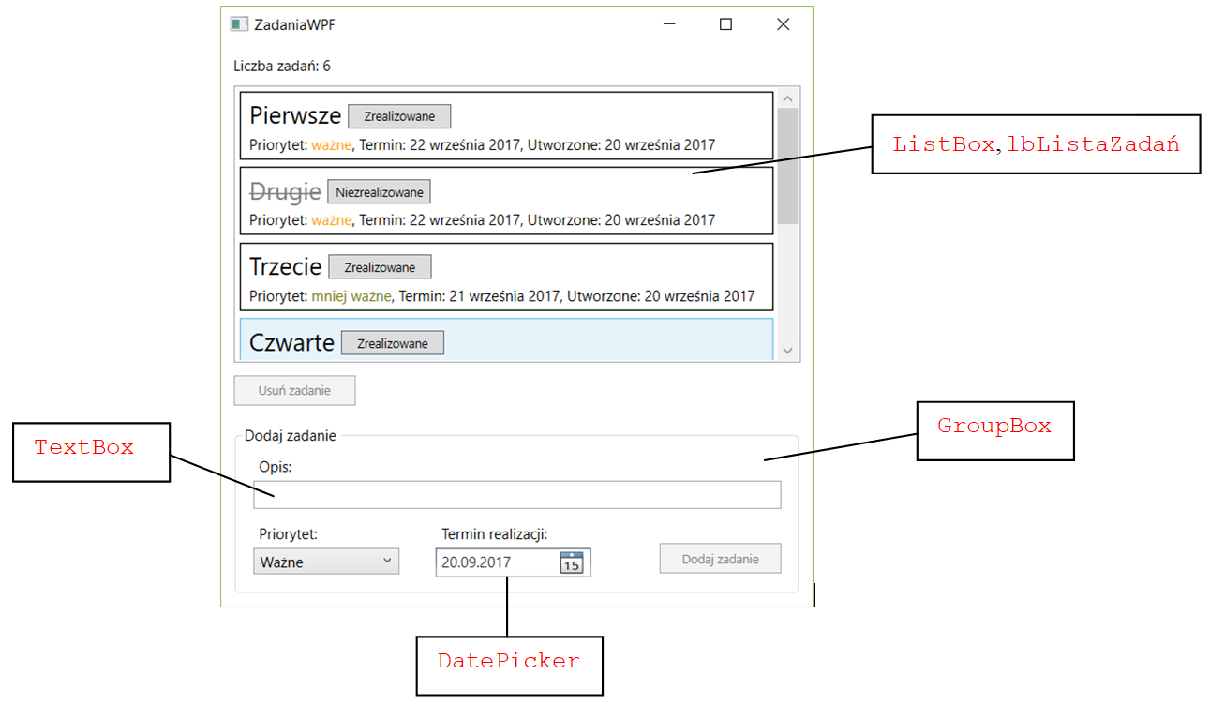
Kolekcje danych w MVVM
Widok – modyfikacje kolekcji (CRUD)
Dodanie zadania ↔ formularz

Slide 33
Kolekcje danych w MVVM
Widok – modyfikacje kolekcji (CRUD)
<Window x:Class="ZadaniaWPF.MainWindow"
...
xmlns:s="clr-namespace:System;assembly=mscorlib"
Title="ZadaniaWPF" Height="500" Width="500">
...
<Grid>
...
<GroupBox Header="Nowe zadanie" Margin="10,0,10,10" MinWidth="420"
Height="140" VerticalAlignment="Bottom">
<Grid>
<Label Content="Opis:" Margin="10,5,0,0"
HorizontalAlignment="Left" VerticalAlignment="Top"/>
<TextBox x:Name="tbOpis" Height="23"
Margin="10,30,10,0" VerticalAlignment="Top" />
<Label Content="Priorytet:" Margin="10,60,0,0"
HorizontalAlignment="Left" VerticalAlignment="Top"/>
...
</Grid>
</GroupBox>
</Grid>
</Window>

Slide 34
Kolekcje danych w MVVM
Widok – modyfikacje kolekcji (CRUD)
<Window x:Class="ZadaniaWPF.MainWindow"
...
xmlns:s="clr-namespace:System;assembly=mscorlib"
Title="ZadaniaWPF" Height="500" Width="500">
...
<Grid>
...
<GroupBox Header="Nowe zadanie" Margin="10,0,10,10" MinWidth="420"
Height="140" VerticalAlignment="Bottom">
<Grid>
...
<ComboBox x:Name="cbPriorytet" Margin="10,85,0,0" Width="120"
HorizontalAlignment="Left" VerticalAlignment="Top">
<ComboBoxItem>Mniej ważne</ComboBoxItem>
<ComboBoxItem IsSelected="True">Ważne</ComboBoxItem>
<ComboBoxItem>Krytyczne</ComboBoxItem>
</ComboBox>
...
</Grid>
</GroupBox>
</Grid>
</Window>

Slide 35
Kolekcje danych w MVVM
Widok – modyfikacje kolekcji (CRUD)
<Window x:Class="ZadaniaWPF.MainWindow"
...
xmlns:s="clr-namespace:System;assembly=mscorlib"
Title="ZadaniaWPF" Height="500" Width="500">
...
<Grid>
...
<GroupBox Header="Nowe zadanie" Margin="10,0,10,10" MinWidth="420"
Height="140" VerticalAlignment="Bottom">
<Grid>
...
<Label Content="Termin realizacji:" Margin="160,60,0,0"
HorizontalAlignment="Left" VerticalAlignment="Top"/>
<DatePicker x:Name="dpTerminRealizacji" Margin="160,85,0,0"
HorizontalAlignment="Left" VerticalAlignment="Top"
SelectedDate="{x:Static s:DateTime.Now}" />
...
</Grid>
</GroupBox>
</Grid>
</Window>

Slide 36
Kolekcje danych w MVVM
Widok – modyfikacje kolekcji (CRUD)
<Window x:Class="ZadaniaWPF.MainWindow"
...
xmlns:s="clr-namespace:System;assembly=mscorlib"
Title="ZadaniaWPF" Height="500" Width="500">
...
<Grid>
...
<GroupBox Header="Nowe zadanie" Margin="10,0,10,10" MinWidth="420"
Height="140" VerticalAlignment="Bottom">
<Grid>
...
<Button Content="Dodaj zadanie" Margin="0,80,10,0"
HorizontalAlignment="Right" VerticalAlignment="Top"
Width="100" Height="25"
Style="{StaticResource stylPrzycisku}"
Command="{Binding Path=DodajZadanie}">
</Button>
</Grid>
</GroupBox>
</Grid>
</Window>
Polecenie oczekuje zadania
przekazanego przez parametr → konwerter

Slide 37
Kolekcje danych w MVVM
Widok – konwerter tworzący zadanie (multibinding)
public class ZadanieConverter : IMultiValueConverter
{
PriorytetZadaniaToInt pzti = new PriorytetZadaniaToInt();
public object Convert(object[] values, Type targetType, object parameter,
CultureInfo culture)
{
string opis = (string)values[0];
DateTime terminUtworzenia = DateTime.Now;
DateTime? planowanyTerminRealizacji = (DateTime?)values[1];
Model.PriorytetZadania priorytet =
(Model.PriorytetZadania)pzti.ConvertBack(
values[2], typeof(Model.PriorytetZadania), null,
CultureInfo.CurrentCulture);
if (!string.IsNullOrWhiteSpace(opis) &&
planowanyTerminRealizacji.HasValue)
return new ModelWidoku.Zadanie(opis, terminUtworzenia,
planowanyTerminRealizacji.Value, priorytet, false);
else return null;
}
...

Slide 38
Kolekcje danych w MVVM
Widok – multibinding (konwerter tworzący zadanie)
Do zasobów:
<local:ZadanieConverter x:Key="twórzZadanie" />
Wiązanie w zbierające w parametrze polecenia dane
potrzebne do utworzenie zadania przez konwerter:
<Button Content="Dodaj zadanie"
Margin="0,80,10,0"
HorizontalAlignment="Right" VerticalAlignment="Top"
Width="100" Height="25"
Style="{StaticResource stylPrzycisku}"
Command="{Binding Path=DodajZadanie}">
<Button.CommandParameter>
<MultiBinding Converter="{StaticResource twórzZadanie}">
<Binding ElementName="tbOpis" Path="Text" />
<Binding ElementName="dpTerminRealizacji" Path="SelectedDate" />
<Binding ElementName="cbPriorytet" Path="SelectedIndex" />
</MultiBinding>
</Button.CommandParameter>
</Button>

Slide 39
Kolekcje danych w MVVM
Widok – multibinding (konwerter tworzący zadanie)
Do zasobów:
<local:ZadanieConverter x:Key="twórzZadanie" />
Wiązanie w zbierające w parametrze polecenia dane
potrzebne do utworzenie zadania przez konwerter:
<Button Content="Dodaj zadanie"
Margin="0,80,10,0"
HorizontalAlignment="Right" VerticalAlignment="Top"
Width="100" Height="25"
Style="{StaticResource stylPrzycisku}"
Command="{Binding Path=DodajZadanie}">
<Button.CommandParameter>
<MultiBinding Converter="{StaticResource twórzZadanie}">
<Binding ElementName="tbOpis" Path="Text" />
<Binding ElementName="dpTerminRealizacji" Path="SelectedDate" />
<Binding ElementName="cbPriorytet" Path="SelectedIndex" />
</MultiBinding>
</Button.CommandParameter>
</Button>

Slide 40
Kolekcje danych w MVVM
Widok – użycie okna dialogowego
<local:NotificationDialogBox x:Name="notificationDialogBox"
Caption="ZadaniaWPF" CommandBefore="{Binding Path=DodajZadanie}">
<local:NotificationDialogBox.CommandParameter>
<MultiBinding Converter="{StaticResource twórzZadanie}">
<Binding ElementName="tbOpis" Path="Text" />
<Binding ElementName="dpTerminRealizacji" Path="SelectedDate" />
<Binding ElementName="cbPriorytet" Path="SelectedIndex" />
</MultiBinding>
</local:NotificationDialogBox.CommandParameter>
</local:NotificationDialogBox>
<Button Content="Dodaj zadanie"
Margin="0,83,9.8,0"
HorizontalAlignment="Right" VerticalAlignment="Top"
Width="100" Height="25"
Style="{StaticResource stylPrzycisku}"
Command="{Binding ElementName=notificationDialogBox, Path=Show}"
CommandParameter="Zadanie zostało dodane" />

Slide 41
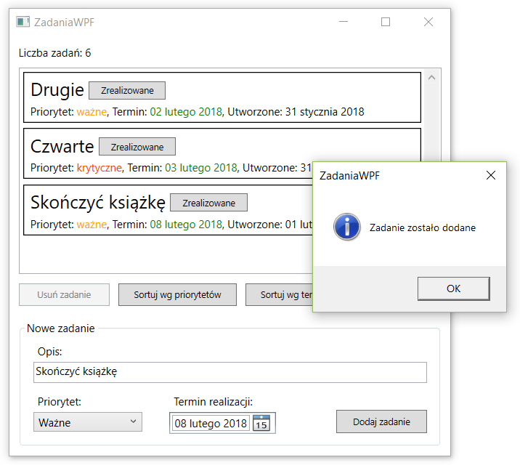
Kolekcje danych w MVVM
Widok – użycie okna dialogowego
Alternatywne rozwiązanie:
Model widoku udostępnia własności,
z którymi elementy formularza są
związane OneWayToSource lub TwoWay
Przycisk związany jest z poleceniem, które
odpowiedzialne jest za utworzenie elementu
kolekcji (zbierane dane z tych własności)

Slide 42

Lokowanie produktu
Rozwinięcie tematu:
Przechowywanie kolekcji
w chmurze prywatnej
(podłączenie aplikacji
do usługi REST)
CQRS (na wypadek większych
obciążeń usługi REST)
Te zaawansowane zagadnienia
nie są wymagane na egzaminie

